Slide 1
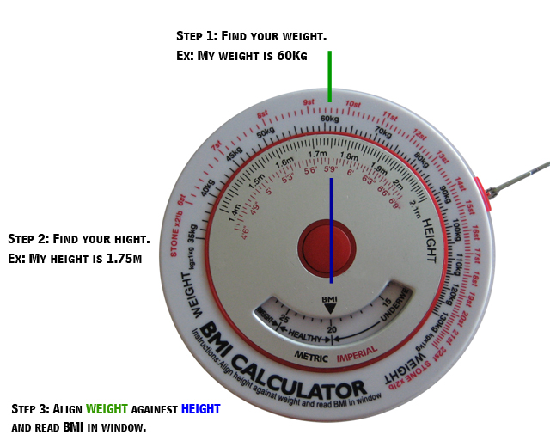
SR42 BMI TAPE
Wide 14 mm
Length 1,5 m

Slide 2
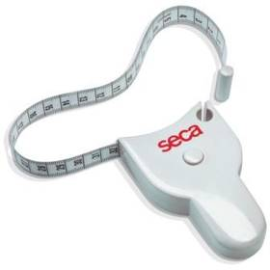
BODY TAPE

Slide 3
SENSITIFITAS DAN SPESIFIKASI ALAT UKUR BERAT BADAN
SENSITIFITAS ALAT UKUR BERAT BADAN
Kelompok Umur
SPESIFIKASI ALAT UKUR BERAT BADAN

Slide 4
PARAMETER TINGGI BADAN
Tergantung pada faktor lingkungan dan genetik. Tinggi badan manusia beragam menurut pengukuran antropometri. Kelainan variasi tinggi badan (sekitar 20% penyimpangan dari rata-rata) menyebabkan seseorang mengalami gigantisme atau dwarfisme, bila tak lebih dari variasi tersebut masih bisa dikatakan normal.

Slide 5
Pertumbuhan rata-rata untuk setiap jenis kelamin dalam populasi berbeda secara bermakna, di mana pria dewasa rata-rata lebih tinggi daripada wanita dewasa. Selain itu, tinggi badan manusia juga berbeda menurut kelompok etnis
Pertumbuhan tinggi badan biasanya berhenti ketika lempeng pertumbuhan (lempeng efifisis) di ujung tulang menutup. Penutupan ini terjadi sekitar usia 16 tahun pada wanita atau 18 tahun pada pria. Tetapi, kadang-kadang pada sebagian orang, baru menutup pada usia sekitar 20-21 tahun

Slide 6
Namun ada beberapa informasi yang menyebutkan tinggi badan khususnya pada tulang rawan intervertebralis dan efifisis masih dapat bertumbuh pada usia diatas 25 tahun
Rumus untuk menghitung Panjang Lutut disebut RUMUS CHUMLEA bila Tinggi Badan tidak dapat diukur karena ostoporosis, sakit dsb :
Pria TB (cm)=(2,02 x PL (cm)) – ( 0,04 x umur (thn)) + 64,19
Wanita TB (cm)=(1,83 x PL (cm)) – ( 0,24 x Umur (thn))+ 84,88

Slide 7
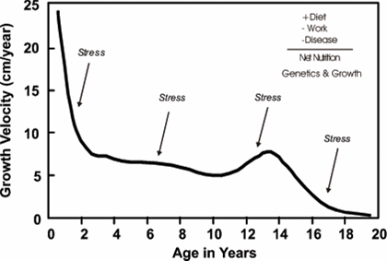

Slide 8
SENSITIFITAS DAN SPESIFIKASI PARAMETER TINGGI BADAN
SENSITIFITAS PARAMETER TINGGI BADAN
SPESIFIKASI PARAMETER TINGGI BADAN

Slide 9
ALAT UKUR TINGGI BADAN
microtoise staturmeter alat ukur tinggi badan 200 cm
adalah alat yang digantung di tembok setinggi 200 cm atau 2 meter dari lantai.
tata cara pengukuran : merapat tegak di tembok dan berada tepat di bawah stature-meter.
Seorang asisten atau temannya akan menarik staturmeter hingga pas ubun-ubun kepala,
dan membaca hasil pengukuran pada jendela micro-toise yaitu berupa angka dalam satuan centimeter.

Slide 10
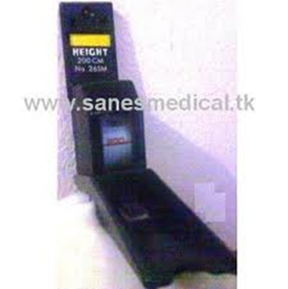
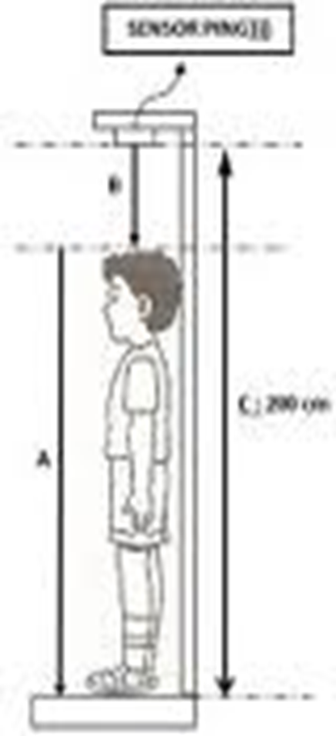
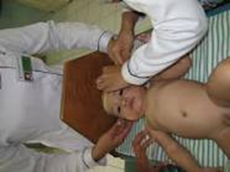

Slide 11
SENSITIFITAS DAN SPESIFIKASI ALAT UKUR TINGGI BADAN
SENSITIFITAS ALAT UKUR TINGGI BADAN
sensitif
SPESIFIKASI ALAT UKUR TINGGI BADAN
Spesifik unutk mengukur tinggi badan

Slide 12
PARAMETER LINGKAR KEPALA
Dapat digunakan untuk menilai status gizi protein-energi pada masa 2 tahun pertama kehidupan.
Pada keadaan kurang gizi kronik pada masa awal kehidupan atau terjadinya gangguan perkembangan janin semasa dalam kandungan akan mengakibatkan menurunnya jumlah sel otak dan pada akhirnya akan berpengaruh pada lingkar kepala.
Di atas usia 2 tahun, pengukuran lingkar kepala tidak lagi bermanfaat karena perkembangannya sangat lambat.

Slide 13
LINGKAR KEPALA
Ukuran rata-rata lingkar kepala bayi ketika lahir adalah 34-35 cm.
Lingkar kepala ini akan bertambah 2 cm per bulan pada usia 0-3 bulan.
usia 4-6 bulan akan bertambah 1 cm per bulan,
usia 6-12 bulan pertambahannya 0,5 cm per bulan.

Slide 14
LINGKAR KEPALA
Jika ukuran lingkar kepala bayi lebih kecil daripada ukuran normalnya, maka disebut kelainan mikrosefali.
Sebaliknya, bila ukuran lingkaran kepala si bayi lebih besar daripada ukuran normalnya, dikatakan kelainan makrosefali.
Biasanya kelainan mikrosefali dan makrosefali dibawa sejak lahi
Namun ada juga kasus-kasus mikrosefali atau makrosefali yang familial atau normal

Slide 15
SENSITIFITAS DAN SPESIFIKASI PARAMETER LINGKAR KEPALA
SENSITIFITAS PARAMETER LINGKAR KEPALA
Indikator ini tidaklah terlalu sensitif untuk menilai status gizi, selain itu banyak faktor lain yang
mempengaruhinya seperti penyakit, genetik, dan adat tertentu .
Cukup sensitif untuk anak usia 2 tahun
SPESIFIKASI PARAMETER LINGKAR KEPALA
Tidak Spesifik unutk menentukan lingkar kepala anak usia 2 tahun kalili dan mikrosefrena dapat menggambarkan makrosef

Slide 16
ALAT UKUR LINGKAR KEPALA
Cara: melingkarkan alat ukur berupa pita seperti yang digunakan oleh tukang jahit di kepala bayi, tepat di atas alis dan telinga bayi
lingkar kepala ini wajib dilakukan secara rutin pada bayi kurang dari usia 2 tahun. Ukuran lingkar kepala ini penting karena berkaitan dengan volume otak
Lingkar kepala berkaitan erat dengan volume otak, artinya kalau lingkaran kepala anak dalam usia tertentu kurang dari nilai yang normal, kemungkinan volume otak kurang dari cukup.
Sedangkanberbagai gerakan yang ada merupakan kombinasi dari kemampuan otak dan organ gerak yangbersangkutan

Slide 17
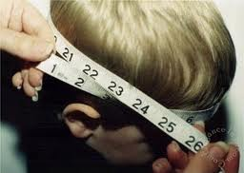
LINGKAR KEPALA
Umumnya, bayi yang lahir cukup bulan akan memiliki ukuran lingkar kepala 34cm. dalam tiga bulan selanjutnya akan bertambah sebanyak 2cm. Di usia 6 bulan, lingkar kepala bayi rata-rata 44cm, umur 1 tahun sekitar 47cm, kemudian umur 2 tahun sekitar 49cm.

Slide 18
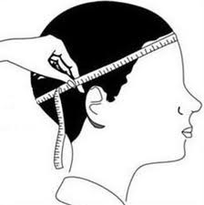
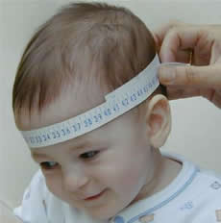
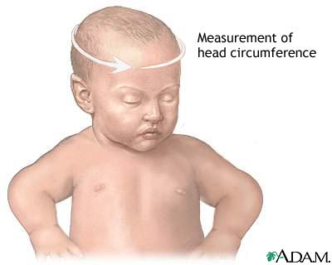

Slide 19
SENSITIFITAS DAN SPESIFIKASI ALAT UKUR LINGKAR KEPALA
SENSITIFITAS ALAT UKUR LINGKAR KEPALA
-
SPESIFIKASI ALAT UKUR LINGKAR KEPALA
-

Slide 20
PARAMETER LINGKAR LENGAN ATAS ( LILA )
Pada masa pertumbuhan bayi dan balita, berlangsung perubahan ukuran dan jumlah sel, serta jaringan intraseluler pada tubuh bayi dan balita. dengan kata lain ukuran-ukuran tubuhnya akan membesar, misalnya ditandai dengan meningkatnya berat dan tinggi badan, ukuran lingkar kepala, lingkar lengan atas, menguatnya tulang dan membesarnya otot, dan bertambahnya organ tubuh lain seperti rambut, kuku, gigi, dan sebagainya

Slide 21
LINGKAR LENGAN ATAS
Salah satu cara untuk mengetahui baik atau tidaknya pertumbuhan anak, adalah dengan menukur lingkar lengan atasnya.
berdasarkan standar Walanski,perkembangan ukuran lingkar lengan atas bayi dan balita berdasarkan umur terbilang normal pada ukuran berikut:
6- 8 bulan 14.75 cm
9-11 bulan 15.10 cm
1 tahun 16.00 cm
2 tahun 16.25 cm
3 tahun 16.50 cm
4 tahun 16.75 cm
5 tahun 17.00 cm

Slide 22
LINGKAR LENGAN ATAS
Lingkaran lengan atas adalah suatu cara untuk menghitung skala gizi wanita usia subur, baik ibu hamil maupun calon ibu untuk mengidentifikasi wanita yang mempunyai resiko melahirkan bayi berat badan rendah (BBLR

Slide 23
SENSITIFITAS DAN SPESIFIKASI LINGKAR LENGAN ATAS
SENSITIFITAS PARAMETER LINGKAR LENGAN ATAS
Tidak sensitif
SPESIFIKASI PARAMETER LINGKAR LENGAN ATAS
Tidak spesifik ,

Slide 24
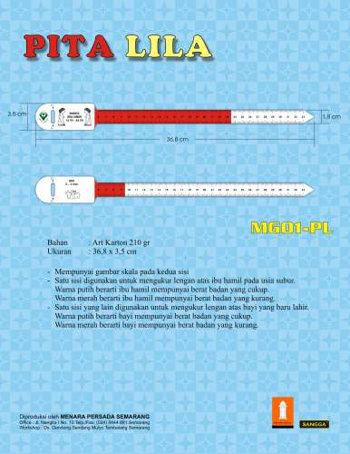
ALAT UKUR LINGKAR LENGAN ATAS
alat ukur

Slide 25
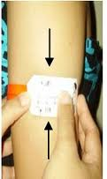
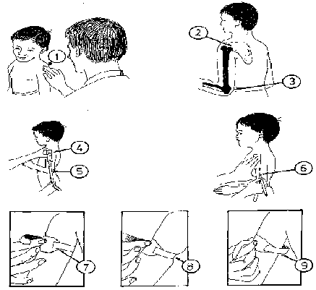
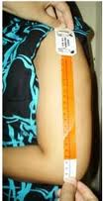

Slide 26
SENSITIFITAS DAN SPESIFIKASI ALAT UKUR LINGKAR LENGAN ATAS
SENSITIFITAS ALAT UKUR LINGKAR LENGAN ATAS
-
SPESIFIKASI ALAT UKUR LINGKAR LENGAN ATAS
-

